Slide 1
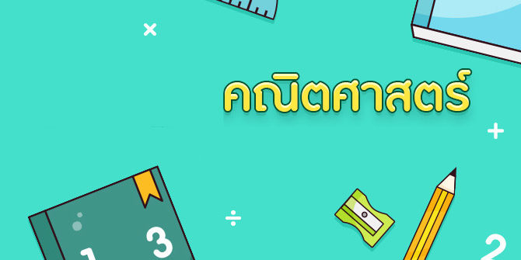
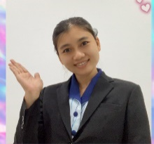
ระบบการจัดการเรียนการสอนออนไลน์
วิชา คณิตศาสตร์พื้นฐาน รหัส ค22102
คุณครูพิมพ์ชนก อินยา
กลุ่มสาระคณิตศาสตร์

Slide 2
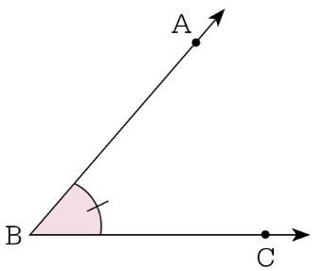
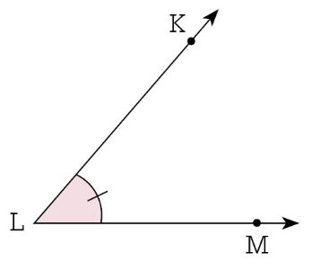

Slide 3
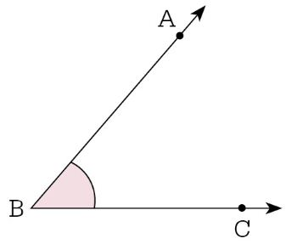
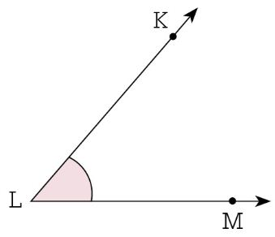

Slide 4
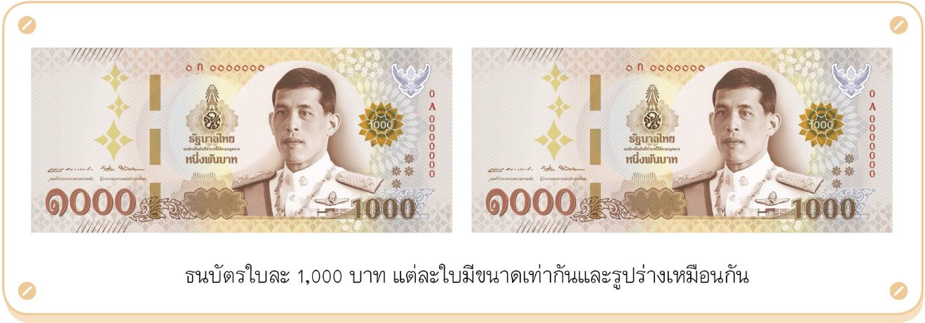
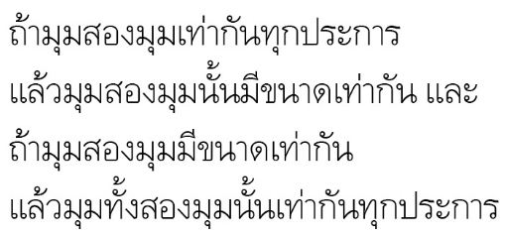
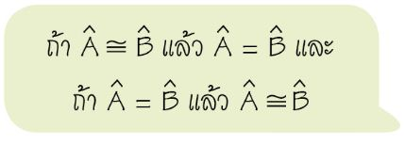

Slide 5
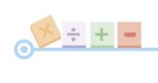
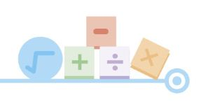

Slide 6
สรุป
มุมสองมุมเท่ากันทุกประการ ก็ต่อเมื่อ มุมทั้งสองมุมนั้นมีขนาดเท่ากัน

Slide 7
ระบบการจัดการเรียนการสอนออนไลน์
วิชา คณิตศาสตร์พื้นฐาน รหัส ค22102
คุณครูพิมพ์ชนก อินยา
กลุ่มสาระคณิตศาสตร์

